Slide 1
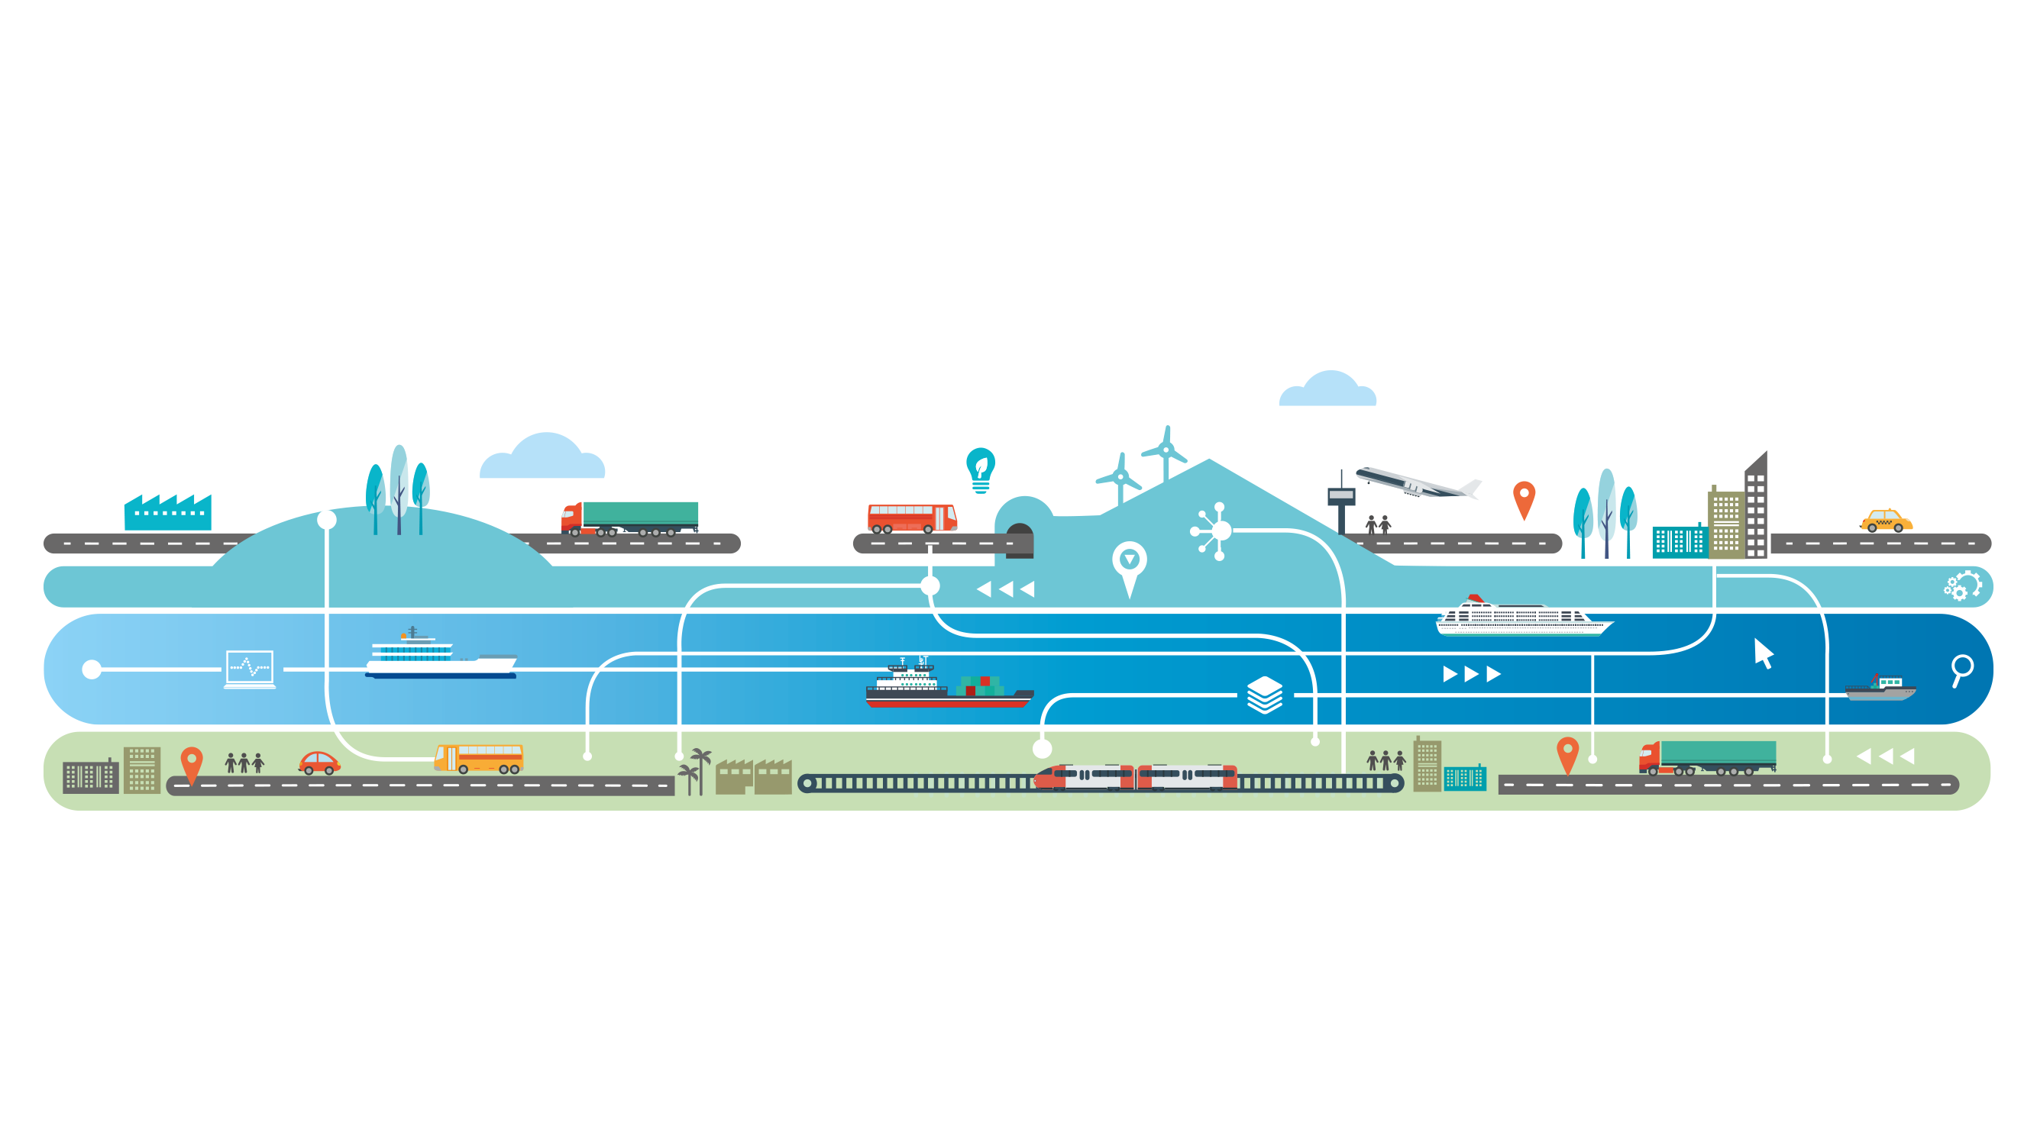
Conception et mise en œuvre des plateformes logistiques Transports intermodaux régionaux: difficultés pratiques et solutions novatrices WP24, CTI, CEE-ONU Genève, 20 novembre 2018

Slide 2
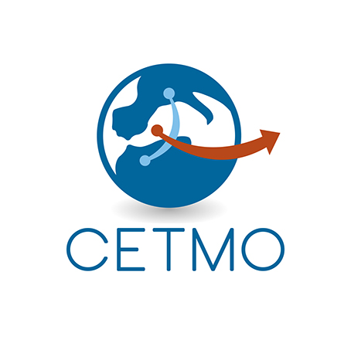
Introduction

Slide 3
Le CETMO et le GTMO 5+5
www.cetmo.org
Le CETMO:
Créée en 1985, comme résultat d’un accord entre les pays de la Méditerranée Occidentale (Algérie, Espagne, France, Italie, Maroc, Portugal, et Tunisie). Le centre a été créé sous les auspices des Nations Unies
Mission: Développer la coopération régionale au niveau institutionnel et technique en vue d’améliorer les conditions de transport en Méditerranée
Le GTMO 5+5:
Le GTMO est un groupe de coopération sur le transport au plus haut niveau qui a initié sa trajectoire en 1995 à Paris.
Les membres du GTMO 5 + 5 sont les Ministres des transports des dix pays de la région (l’Algérie, l’Espagne, la France, l’Italie, la Libye, la Malte, le Maroc, la Mauritanie, le Portugal et la Tunisie).
Le CETMO fait office de Secrétariat technique du GTMO 5+5

Slide 4
L’initiative régionale Logismed
www.cetmo.org
Initiative régionale Logismed
Objectif Logismed: Renforcer les capacités logistiques des pays du voisinage méditerranéen et promouvoir un réseau de plateformes logistiques dans cette région (Algérie, Égypte, Jordanie, Maroc et Tunisie).
Initiative régionale Logismed
Logismed Hard: Études faisabilité plateformes logistiques.
Logismed Soft – Réseau: Réseau de connaissance en plateformes logistiques
Guide: Conception et mise en œuvre de plateformes logistiques
Logismed Soft – Logismed TA: Mise en place activités de formation
Logismed Soft – Observatoire: Observatoire logistique
Logismed Hard
Logismed Soft
Réseau
Logismed TA
Observatoire
Promoteur: Financée par: Implémentée par:

Slide 5
Guide sur la conception et mise en œuvre de plateformes logistiques
www.cetmo.org
Contenu de la guide
État de l’art sur les plateformes logistiques
Feuille de route pour la mise en œuvre
Étape de démarrage
Étape de mise en œuvre
Étape d’opérations
Caractéristiques techniques des plateformes logistiques
Les services sur les plateformes logistiques

Slide 6
Feuille de route pour la mise en œuvre

Slide 7
Carte des intervenants dans un projet de plateforme logistique
www.cetmo.org
La plateforme logistique doit répondre aux besoins du marché
Frictions et divergences entre intervenants sont des raisons les plus habituelles pour les retards et même pour le déraillement des projets

Slide 8
Considérations des intervenants
www.cetmo.org
Étape de démarrage
Il est souhaitable que l’idée de la plateforme logistique s’inscrive dans le cadre d’une stratégie logistique plus générale
La participation active des autorités ou opérateurs des infrastructures de transport dans le noyaux des institutions promotrices est souhaitable à condition que les projets envisagés concernent leur domaine.
La réussite de la stratégie et des plateforme logistiques exige un alignement des stratégies sectorielles de ces différents ministères.
Il est positif que les organisations professionnelles soient invitées à participer à l’élaboration de la stratégie logistique et à déterminer les projets de plateformes prioritaires en raison de leur capacité de création d’opinion et de qu’elles regroupent quelques-uns des futurs clients de la plateforme logistique.
Il est souhaitable d’aligner les stratégies nationales et infranationales pour éviter de possibles désaccords ainsi que le désintérêt des acteurs locaux par rapport au projet.

Slide 9
Considérations des intervenants
www.cetmo.org
Étape de mise en œuvre:
La coordination des processus retombe sur la structure crée pour le développement des plateformes logistiques (DPL). La participation dans la DPL reflète les contributions réalisées par les partenaires.
L’une des priorités du DPL est d’expliquer l’importance des aspects qualitatifs et de service et de traduire ces avantages en termes de rentabilité intelligibles pour les entreprises.
Étape des opérations:
Le DPL doit assurer l’appuie aux stratégies sectorielles des acteurs les plus importants.
Le DPL doit assurer le respecte aux engagements en termes de rentabilité et de service de la dette.
Le DPL doit assurer que la plateforme offre des espaces immologistiques et des services de qualité a un coût acceptable.
Le DPL doit assurer que la plateforme crée des perspectives d’emploi.

Slide 10
Étape de démarrage

Slide 11
Cadre logique des démarches au cours de l’étape de démarrage
www.cetmo.org
Accorder les objectives
Mobiliser les acteurs
Créer les instruments pour sa mise en œuvre: structure de développement de plateformes logistiques

Slide 12
Démarches au cours de l’étape de démarrage
www.cetmo.org
Critères pour la sélection de projets
Choix du modèle d’affaires du développeur logistique
Des critères solides pour passer de la politique à la mise en œuvre réussie de plateformes logistiques, afin d’éviter d’accorder la priorité à des projets irréalisables ou très risqués.
Compatibilité entre les fonctions immologistique et de dynamisation.
Participation publique et privée:
Capacité financière.
Capacités techniques.
Intérêts des deux parties traités de manière équilibrée
L’initiative publique est souvent indispensable pour concrétiser projets de plateformes logistiques complexes:
Intérêt général
Opportunité
Valeur ajoutée
Préfaisabilité
Disponibilité
Complémentarité
Priorité
Localisations d’une haute valeur stratégique
L’intermodalité
Standards de qualité/sécurité
Aménager les PL dans le territoire
La sécurisation de terrains adéquats est une question clé: sans terrain il n’y a pas de projet
Plusieurs modèles de coopération public-privé sont possibles

Slide 13
Étape de mise en œuvre

Slide 14
Cadre logique des démarches au cours de l’étape de mise en œuvre
www.cetmo.org
Défis à caractère:
Technique
Financière
Opérationnel

Slide 15
Opérationnalisation du DPL
www.cetmo.org
Organisation interne du DPL
Gouvernance du DPL
Il faut éviter avoir trop de personnel pour la phase de développement qui ne sera plus nécessaire lors de la phase de gestion.
Les recettes de l’activité immobilière sont irrégulières et très influencées par la situation du marché.
Le DPL doit créer un pôle d’expertise logistique et s’assurer du respect professionnel des opérateurs
Le conseil d’administration du DPL est le responsable des affaires et des résultats économiques.
L’engagement de bailleurs de fonds et de marchés financiers impliquerait:
Audit indépendant des comptes
Code de conduit
Mécanismes transparents
Cadres directifs expérimentés
Certificats sur la base de standards internationaux
Taille de l’équipe: les coûts de la structure (personnel + frais fixes) puissent être financés par les recettes régulières (recettes de location, redevances, frais de gestion et d’entretien, etc.)
Suivi de règles de gouvernance homologables internationalement

Slide 16
Structuration financière et études techniques
www.cetmo.org
Structuration financière
Études techniques
La structuration financière est en étroit rapport avec le modèle d’affaires du DPL et avec le modèle de commercialisation.
Les modèles de commercialisation son basés sur la vente et la location des parcelles et ils sont souvent une conséquence de la nature et la propriété des terrains.
La construction des bâtiments et des entrepôts demandera un investissement plus élevé que si on décide de commercialiser les parcelles.
Elles détermineront l’offre immobilière, l’adaptation aux demandes des opérateurs logistiques, les prix de location/vente et les besoins de maintenance.
Cette phase entraîne certains aspects à considérer:
Surcoûts dérivés d’études non prévues initialement.
Le DPL doit disposer de cadres techniques expérimentés chargés de leur suivi et contrôle technique.
Coordination avec les administrations.
Restrictions qui menacent la faisabilité du projet.
Être attentifs à des changements législatifs.
La nature des terrains, les capacités financières des promoteurs, le modèle d’affaires du DPL et le modèle de commercialisation des terrains influencent la faisabilité et la réussite du projet.
Les futures recettes de l’activité du DPL se basent sur la précision des études techniques

Slide 17
Étape d’opérations

Slide 18
Cadre logique des démarches au cours de l’étape des opérations
www.cetmo.org
Garantir la vocation et les standards de la plateforme

Slide 19
Démarches au cours de l’étape des opérations
www.cetmo.org
Aspects clé dans l’étape des opérations
Contributions environnementales et sociales
Assurer les relations entre le DPL et les parties prenantes
S’assurer que l’entretien, maintenance et prestation de services est faisable et les coûts acceptables pour les entreprises installées.
Flexibilité pour s’adapter aux besoins des entreprises installées (p.ex. comités d’utilisateurs).
Assurer des standards de qualité et service (p.ex. charte d’engagements du DPL).
Beaucoup des plateformes ont développé une stratégie sociale et environnementale afin de contribuer positivement aux territoires où elles se sont implantées.
Les plateformes offrent beaucoup de possibilités:
Promouvoir l’emploi de collectifs peu favorisés.
Services de soutien: jardins d’enfants, transport public...
Promotion et offre d’espaces de formation.
Initiatives environnementales: énergie renouvelable, réduction et recyclage des déchets…
Programmes de conduite sécuritaire pour le collectif des transporteurs.
Établissent d’une vision à long terme pour les relations avec les parties prenantes et le modèle de prestation de services
Faire que la plateforme soit attractive pour les entreprises afin de contribuer à la création d’emploi

Slide 20
Défis concernant la mise en œuvre des plateformes logistiques

Slide 21
Étape de démarrage
www.cetmo.org
Défis
Solutions
L’alignement du vaste éventail d’acteurs mobilisés pour faire avancer un projet de plateforme logistique.
Empêcher qu’un projet de plateforme logistique qui mérite d’être présélectionné devienne irréalisable ou plus cher dû à la spéculation ou n’importe quel changement.
La concrétisation de projets de plateformes logistiques complexes, en poursuivant des objectifs d’intérêt général ainsi que la rentabilité financière.
Projet qui relève d’une haute autorité (modérateur) et existence d’un cadre de concertation interinstitutionnelle dès le début.
Réservation des terrains (pas l’acquisition) prévus par le projet.
Étude approfondie des possibilités de coopération public-privé.

Slide 22
Étape de mise en œuvre
www.cetmo.org
Défis
Solutions
Répondre aux différents types d’activité du DPL et assurer le connaissance du secteur logistique.
Assurer un gouvernance efficace du DPL qui donne de la sécurité et de la confiance aux investisseurs.
Définir la structuration financière d’un projet de plateformes logistiques afin de n’assurer son faisabilité.
Estimer les futures recettes du DPL dues à son activité.
Définition d’une structure du DPL suffisamment flexible pour répondre aux situations changeantes du marché.
Suivi de règles de gouvernance homologables internationalement.
Identifier un équilibre réaliste entre la nature des terrains, les capacités financières des promoteurs, le modèle d’affaires du DPL et le modèle de commercialisation des terrains.
Réalisation d’études techniques précis et solides.

Slide 23
Étape d’opérations
www.cetmo.org
Défis
Solutions
Garantir le succès et la durabilité de la plateforme logistique.
Assurer la contribution des plateformes à la région où elles se sont installées.
Établissent d’une vision à long terme.
Faire que la plateforme soit attractive pour les entreprises.

Slide 24
Conclusion
www.cetmo.org
La formule pour la réussite d’un projet de plateforme logistique exige de:
Pédagogie pour expliquer le projet et créer un sentiment d’appartenance.
Diplomatie pour gérer les capacités et les attentes des différents intervenants.
Se doter d’une unité de mise en œuvre efficace et avec un clair soutien politique.

Slide 25
Merci de votre attention
www.cetmo.org

